Slide 1
10254: The Priest Mathematician
★★★★☆
題組：Problem Set Archive with Online Judge
題號：10254: The Priest Mathematician
解題者：周承業
解題日期：2013年5月29日

Slide 2
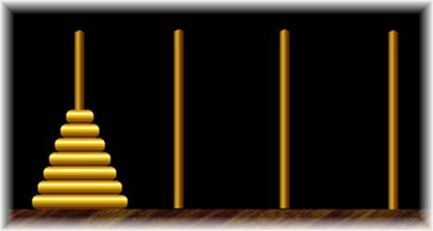
題意：
原本的Hanoi tower問題，3根柱子增加到4根 ,用以下策略，搬動盤子
把最上面的 n-r 個盤子搬到備用的柱子。
然後用原本的三個柱子的策略去把剩下的 r的盤子搬到他們的目標。
最後用四個柱子把最上面的 n-r個盤子搬到目標。
問N（0<=N<=10000）個盤子，需要移動的次數是多少？

Slide 3
Hanoi Tower (4 tower 4 Disks) example:

Slide 4
Hanoi Tower (4 tower 4 Disks) example:

Slide 5
Hanoi Tower (4 tower 4 Disks) example:

Slide 6
Hanoi Tower (4 tower 4 Disks) example:

Slide 7
Hanoi Tower (4 tower 4 Disks) example:

Slide 8
Hanoi Tower (4 tower 4 Disks) example:

Slide 9
Hanoi Tower (4 tower 4 Disks) example:

Slide 10
Hanoi Tower (4 tower 4 Disks) example:

Slide 11
Hanoi Tower (4 tower 4 Disks) example:

Slide 12
Hanoi Tower (4 tower 4 Disks) example:

Slide 13
題意範例：
1
2
28
64
輸出
1
3
769
18433
盤子數目
移動次數

Slide 14

解法： 從差分找規律 + 大數建表
從差分規律觀察得知
$$2^{0}=1次$$
$$2^{1}=2次$$
$$2^{2}=3次$$
$$2^{3}=4次$$
$$2^{n}=n+1次$$
N-盤子 | 1 | 2 | 3 | 4 | 5 | 6 | 7 | 8 | 9 | 10 | 11
次數 | 1 | 3 | 5 | 9 | 13 | 17 | 25 | 33 | 41 | 49 | 65
差分 | 1 | 2 | 2 | 4 | 4 | 4 | 8 | 8 | 8 | 8 | 16
1次
2次
3次
4次

Slide 15

解法：
大數建表1～10000
1）差分每次成長累計乘與2 (大數乘法)
2）f(n) = f(n-1) + 差分 (大數加法)
（由於差分以$2^{n}$成長會overflow，所以 必須用大數）
N-盤子 | 1 | 2 | 3 | 4 | 5 | 6 | 7 | 8 | 9 | 10 | 11
次數f(n) | 1 | 3 | 5 | 9 | 13 | 17 | 25 | 33 | 41 | 49 | 65
差分 | 1 | 2 | 2 | 4 | 4 | 4 | 8 | 8 | 8 | 8 | 16
1次
2次
3次
4次

Slide 16
解法範例：
大數建表1～10000
1）差分 = 4 * 2
= 8
2）f(n) = 17 + 8
= 25
N-盤子 | 1 | 2 | 3 | 4 | 5 | 6 | 7 | 8 | 9 | 10 | 11
次數f(n) | 1 | 3 | 5 | 9 | 13 | 17 | 25 | 33 | 41 | 49 | 65
差分 | 1 | 2 | 2 | 4 | 4 | 4 | 8 | 8 | 8 | 8 | 16
1次
2次
3次
4次

Slide 17
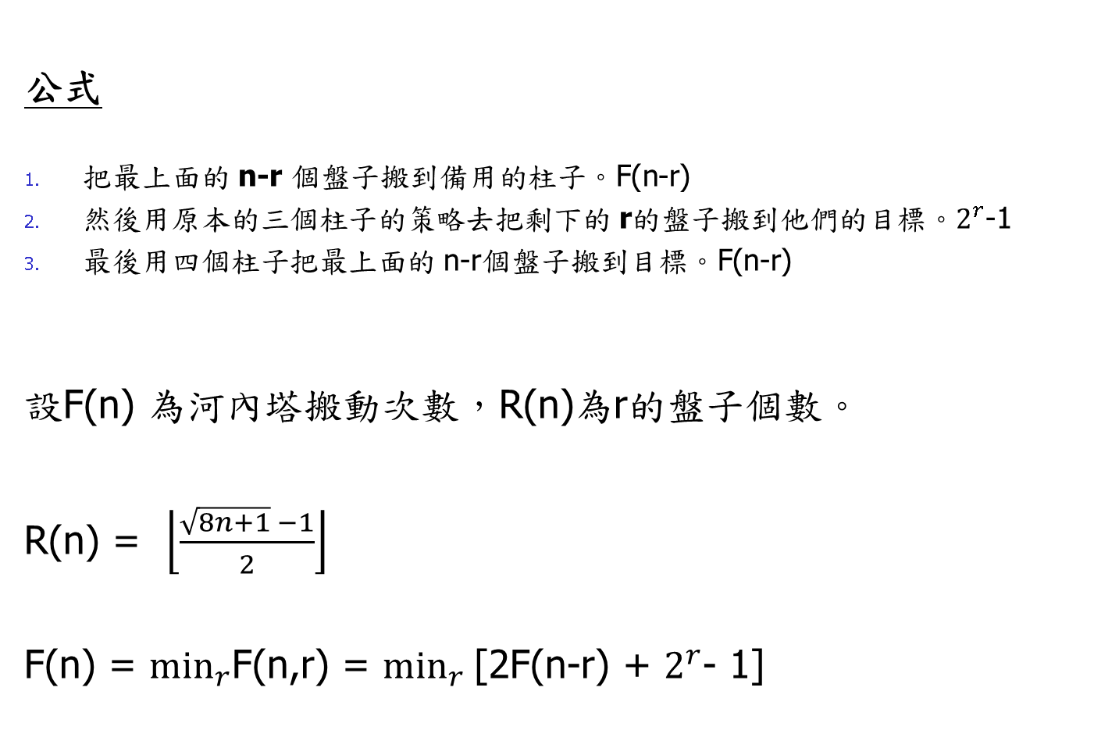
公式
把最上面的 n-r 個盤子搬到備用的柱子。F(n-r)
然後用原本的三個柱子的策略去把剩下的 r的盤子搬到他們的目標。$2^{r}$-1
最後用四個柱子把最上面的 n-r個盤子搬到目標。F(n-r)
設F(n) 為河內塔搬動次數，R(n)為r的盤子個數。
R(n) = $\left\lfloor \frac{\sqrt{8n+1} −1}{2}\right\rfloor$
F(n) = $\min_{r}$F(n,r) = $\min_{r}$[2F(n-r) + $2^{r}$- 1]

Slide 18
討論：
公式證明過程複雜，可參考可下列文獻
參考資料：四柱漢諾塔之初步探究-楊楷，徐川

